Slide 1

SISTEMAS DE BASES DE DATOS –
TRANSACCIONES

Slide 2
TRANSACCIONES.
Transacción:
Se define como una unidad lógica de trabajo.
El transacción manager asegura que si la transacción se completa de manera satisfactoria las operaciones realizadas quedan aseguradas físicamente en la base de datos y que ante cualquier error las operaciones ejecutadas hasta el momento son deshechas dejando la base de datos en su situación original (anterior al inicio de la transacción).

Slide 3
Propiedades:
Conocidas como propiedades ACID:
Atomicidad (A): Las transacciones son atómicas (todo o nada)
Consistencia (C): Las transacciones transforman un estado consistente de la base de datos a otro estado consistente, sin preservar necesariamente la consistencia durante el procesamiento.
Aislación (I): Las transacciones son aisladas unas de otras. Las transacciones no interfieren entre sí.
Durabilidad (D): Una vez que una transacción se confirma, las actualizaciones se mantienen aún si el sistema tiene algún problema.

Slide 4
Puntos de sincronización:
COMMIT:
La operación COMMIT señala el final exitoso de una transacción y le indica al transaction manager que la transacción se ha completado, la base de datos está en un estado consistente y todas las actualizaciones deben transformarse en permanentes.
ROLLBACK:
La operación ROLLBACK señala un error en la transacción, que el estado de la base de datos puede ser inconsistente, y le indica al transaction manager que debe deshacer todos los cambios realizados por la transacción hasta el momento.
LOG DE TRANSACCIONES:
Para poder asegurar las operaciones de una transacción confirmada (volcarlas físicamente a la base de datos) o deshacer las operaciones de una transacción que finalizó con error, el sistema debe utilizar un log de transacciones donde registra todas las operaciones realizadas por las diferentes transacciones con una estrategia “write-ahead log”, es decir, primero se registra la operación en el log.
Una vez que las operaciones fueron aseguradas en la base de datos física, la parte del log que mantenía esas operaciones puede ser liberada.
El archivo de log puede estar constituido por uno o varios archivos físicos y son utilizados de una manera cíclica.

Slide 5
BEGIN TRANSACTION:
El final de la transacción (ya sea por un COMMIT o un ROLLBACK) asegura un estado correcto de la base de datos.
Se denominan también “puntos de sincronización”.
Toda transacción se inicia a partir de un punto de sincronización.
Las transacciones pueden ser inicializadas de forma:
Implícita: la inicia la primer operación siguiente a un punto de sincronización
Explícita: A través de la instrucción BEGIN TRANSACTION

Slide 6
RECOVERY.
Es un proceso que ejecuta el DBMS para restaurar la base de datos al último estado correcto conocido, después de que una falla haya dejado a la misma en un estado incorrecto o al menos sospechoso.
Este proceso se puede realizar debido a la “redundancia” generada por el DBMS en el log de transacciones.
Se tienen dos tipos de fallas:
Fallas de sistema: Afectan a las transacciones que están ejecutándose al momento de la falla, pero no implica un daño en el almacenamiento
Fallas de almacenamiento: Causa un daño en la base de datos almacenada.

Slide 7
FALLAS DEL SISTEMA:
El proceso de recuperación implica:
Las transacciones no completadas deben ser desarmadas
Las transacciones completadas deben ser reejecutadas
Checkpoints: Cada cierto tiempo o cantidad de registros se ejecuta un “checkpoint”. Este proceso implica:
Grabar físicamente los buffers de bases de datos en memoria
Registra en el log la lista de transacciones que en ese momento se estaban ejecutando

Slide 8
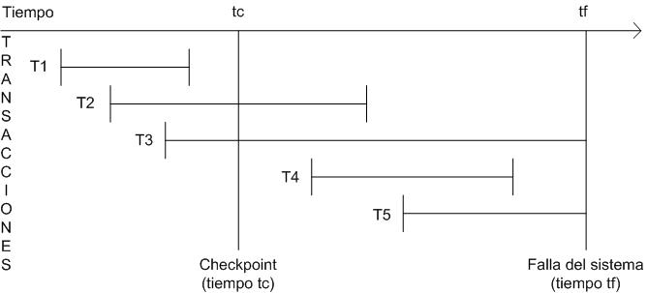

Slide 9
Observaciones:
En el tiempo tf ocurre una falla del sistema.
El último checkpoint se produjo en el tiempo tc. En ese momento se estaban ejecutando las transacciones T2 y T3.
La transacción T1 finalizó antes del tiempo tc y sus cambios asegurados en la base de datos física.
Las transacciones T3 y T5 se estaban ejecutando al momento de la falla.
En el momento del recovery, las transacciones T2 y T4 deben ser rehechas (redo) y las transacciones T3 y T5 deben ser desarmadas (undo).

Slide 10
Para esto el DBMS:
Busca el registro de checkpoint
Inserta las transacciones T2 y T3 en la lista UNDO.
Avanza a través del log buscando inicios y finales de transacciones
Cuando encuentra un final de una transacción pasa la transacción a la lista REDO
Cuando encuentra un inicio de transacción registra la transacción a la lista UNDO
Al final quedan las listas UNDO y REDO con las transacciones a desarmar y rehacer respectivamente.
El DBMS retrocede desde el final desarmando las operaciones correspondientes a transacciones en la lista UNDO y luego hacia adelante rehaciendo las operaciones correspondientes a transacciones en la lista REDO.
Al final de este proceso, habilita la base de datos para recibir nuevas operaciones

Slide 11
FALLAS DEL ALMACENAMIENTO:
No es necesario deshacer nada ya que la falla produjo esto.
Por lo tanto, se requiere recuperar la base de datos desde el último backup y rehacer las transacciones a partir de ese momento tomando las operaciones desde el log de transacciones.

Slide 12
CONCURRENCIA.
Se refiere al acceso concurrente (al mismo tiempo) de varias transacciones al mismo conjunto de datos.
Para asegurar que estas transacciones no interfieren entre sí, es necesario algún mecanismo de control de concurrencia.
Uno de esos mecanismos, el más utilizado, es el LOCKING.
Es considerado como un mecanismo pesimista ya que asume que va a haber interferencia y, por lo tanto, “aisla” el dato procesado por una transacción para que otras transacciones no tengan acceso a él hasta que esta transacción finalice y lo “libere”.
PROBLEMAS DE CONCURRENCIA.
Sin un mecanismo de control de concurrencia hay tres problemas que podrían suceder:
Pérdida de una actualización
Dependencia de un dato actualizado pero no confirmado
Análisis inconsistente

Slide 13
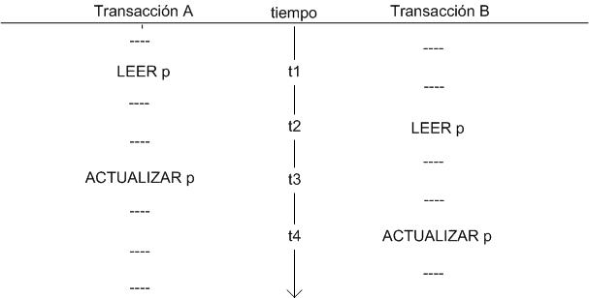
Pérdida de actualización:
Observaciones:
La actualización realizada por la transacción A fue sobreescrita por la actualización realizada por la transacción B

Slide 14
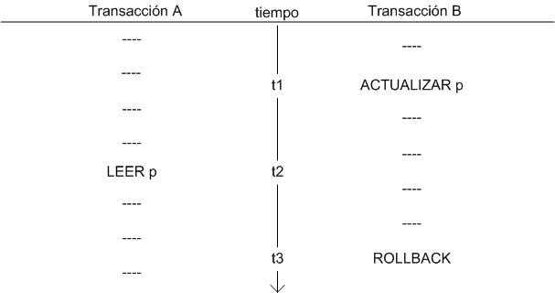
Dependencia de un dato actualizado pero no confirmado:
CASO 1:

Slide 15

CASO 2:
Observaciones:
En el primer caso, el dato leído por la transacción A (que había sido actualizado por la transacción B), luego fue vuelto a su valor original debido al rollback. Sin embargo la transacción A continúa el procesamiento de dicho dato basándose en un valor “inexistente” del mismo.
En el segundo caso, además, se pierde la actualización realizada por la transacción A debido al rollback realizado por la transacción B, ya que éste vuelve el valor del dato a su situación original.

Slide 16
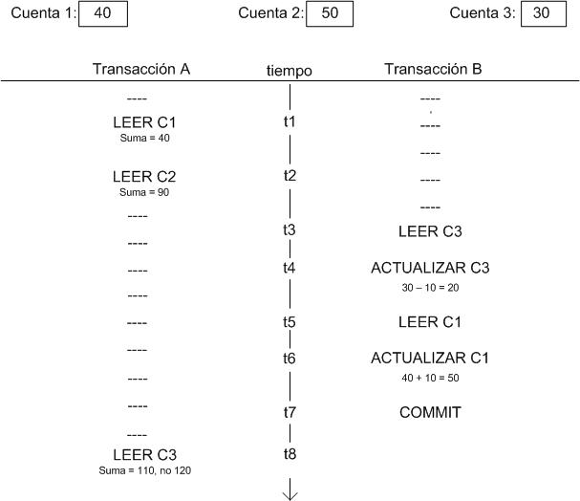
Análisis inconsistente:
Observaciones:
La transacción A obtiene la suma de saldos de cuentas.
La transacción B realiza una transferencia entre cuentas.
Si bien la base de datos queda en un estado consistente, el resultado final mostrado por la transacción A no es el correcto y, por lo tanto, inconsistente con la información almacenada.

Slide 17
LOCKING.
La idea de locking es la siguiente: cuando una transacción necesita asegurar que un objeto de dato (por ejemplo, una tupla) no cambie de una manera impredecible, adquiere un LOCK sobre el objeto, dejando fuera del alcance del objeto a las demás transacciones que lo requieren, impidiendo que éstas pudieran modificarlo.
El sistema soporte dos tipos de locks:
SHARED LOCK (S) (lock de lectura)
EXCLUSIVE LOCK (X) (lock de escritura)

Slide 18
Y se usan de la siguiente manera:
Cuando una transacción necesita leer un dato, previamente debe adquirir un SHARED LOCK sobre el mismo
Cuando una transacción necesita grabar una actualización de un dato, previamente debe adquirir un EXCLUSIVE LOCK sobre el mismo
Si el lock no puede ser adquirido, debido a que otra transacción ha bloqueado su acceso, entonces la transacción debe esperar a que dicha transacción libere el dato → TIEMPO DE ESPERA.
Los locks se liberan al final de la transacción (COMMIT o ROLLBACK).

Slide 19
Tabla de compatibilidad de locks:
Cuando una transacción tiene un EXCLUSIVE LOCK sobre un dato, ninguna otra transacción puede adquirir un LOCK sobre él.
Cuando una transacción tiene un SHARED LOCK sobre un dato, otras transacciones pueden adquirir SHARED LOCKS sobre el mismo dato, pero ninguna puede adquirir un EXCLUSIVE LOCK.
LOCK REQUERIDO | LOCK OBTENIDO
 | Share (S) | Exclusive (X)
Share (S) | SI | NO
Exclusive (X) | NO | NO

Slide 20
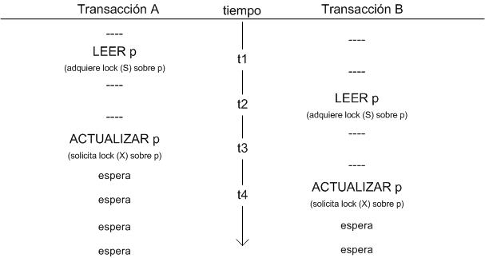
Si se analizan los tres problemas de concurrencia utilizando LOCKING, el resultado sería:
Pérdida de actualización:
Observaciones:
La ejecución termina en un deadlock (interbloqueo). Una de las transacciones es elegida como víctima, será desarmada y deberá ser reiniciada. La otra continuará su procesamiento.

Slide 21
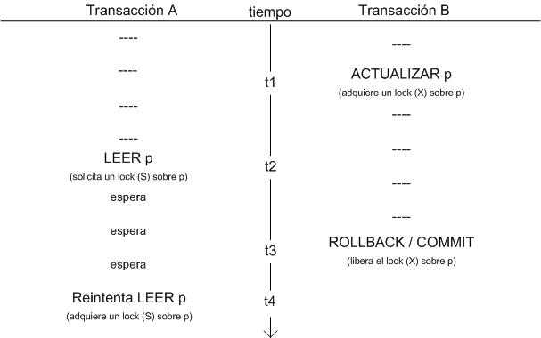
Dependencia de un dato actualizado pero no confirmado:
CASO 1:

Slide 22

CASO 2:
Observaciones:
Después de un tiempo de espera la transacción A continúa su procesamiento.

Slide 23
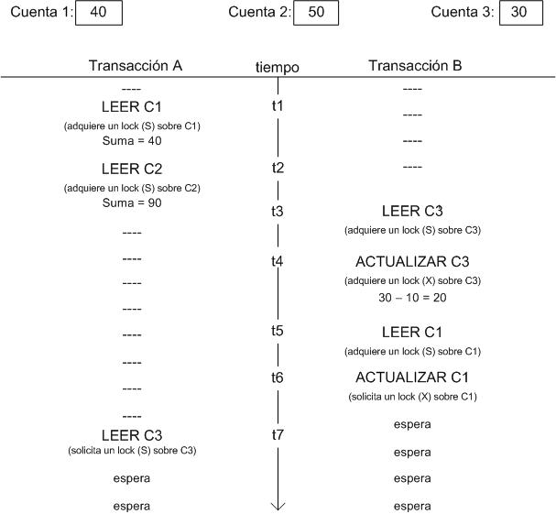
Análisis inconsistente:
Observaciones:
La ejecución termina en un deadlock (interbloqueo). Una de las transacciones es elegida como víctima, será desarmada y deberá ser reiniciada. La otra continuará su procesamiento.

Slide 24
DEADLOCK:
Es una situación en la cual dos o más transacciones están simultáneamente en estado de espera, cada una de ellas esperando por la liberación de locks de una de las otras.
En este caso el sistema elige a una de ellas como víctima y ejecuta un ROLLBACK. Los locks adquiridos por la misma se liberan y el resto de las transacciones pueden continuar.
El DBMS elige como víctima a aquella transacción que haya ejecutado la menor cantidad de operaciones o afectado a la menor cantidad de datos, de tal manera que resulte más rápido desarmarla y, por lo tanto, más rápido rehacerla hasta ese punto.

Slide 25
SERIALIZABILIDAD:
La serializabilidad es considerada como un “criterio de corrección” para el control de concurrencia.
Una ejecución intercalada de transacciones es “serializable”, lo que implica que es “correcta”, si produce el mismo resultado que alguna de las ejecuciones seriales de las mismas transacciones.
La justificación a esa definición se deduce de las siguientes afirmaciones:
La ejecución una transacción individual (no intercaladas) es correcta
La ejecución en serie (una después de otra) de varias transacciones también es correcta, sin importar el orden de ejecución
Una ejecución intercalada es correcta si es equivalente a cualquier ejecución en serie de estas transacciones

Slide 26
NIVELES DE AISLAMIENTO:
En un sistema multiusuario, es permanente la ejecución intercalada de transacciones.
Para asegurar que las transacciones no interfieran entre sí, es necesario transformar dicha ejecución en una ejecución serializable.
Un nivel de aislamiento representa el grado de interferencia que una transacción está preparada para tolerar sin afectar el resultado final de su ejecución.
El nivel de aislamiento conocido como SERIALIZABLE, es el máximo nivel de aislación ya que elimina totalmente la interferencia y asegura el resultado correcto de la ejecución.

Slide 27
NIVELES DE AISLAMIENTO:
Pero este estado suele no ser adecuado en la práctica debido a la cantidad de estados de espera y deadlocks, y como resultado de ello, tiempos de respuesta muy altos e inaceptables.
En general, los DBMSs tienen variantes para mejorar el control de concurrencia afectando lo menos posible la respuesta general del sistema.
Una de esas alternativas es la GRANULARIDAD que permite adquirir locks a nivel de base de datos, tabla, índice, rango de claves de índices, claves de índices, extent, página o fila.
Una granularidad más fina permite “bloquear” una porción menor de la base de datos, pero implica una mayor cantidad de registros de locks que deberán ser administrados por el DBMS.

Slide 28
Otra alternativa son otros niveles de aislamiento que permiten algún grado de interferencia, pero que pueden producir los siguientes problemas:
DIRTY READ (lectura basura): La transacción T1 actualiza una fila, la transacción T2 lee esa fila y la transacción T1 ejecuta un rollback. La transacción T2 ha visto y procesado una fila que ya no existe, y en algún sentido nunca existió. Es basura.
NONREPETEABLE READ (lectura no repetible): La transacción T1 lee una fila, la transacción T2 actualiza la fila, la transacción T1 vuelve a leer la misma fila, pero el valor de la misma es diferente.
PHANTOMS (registros fantasma): La transacción T1 lee un conjunto de filas que satisfacen algún criterio. La transacción T2 inserta una nueva fila que cumple también con dicho criterio. La transacción T1 vuelve a leer aplicando el mismo criterio y ahora ve una nueva fila “fantasma”.

Slide 29
La tabla siguiente resume los diferentes niveles de aislamiento que soporta SQL SERVER (otros DBMSs tienen niveles parecidos), y cuáles son los problemas que produce la interferencia aceptada en cada uno de ellos.
NIVELES DE AISLAMIENTO - SQL SERVER
Isolation level | Dirty read | Nonrepeatable read | Phantom | Lock (S) | Lock (X)
0 - READ UNCOMMITTED | SI | SI | SI | NO | SI se liberan al final de la transacción
1 - READ COMMITTED (DEFAULT) | NO | SI | SI | SI se liberan al finalizar la lectura | SI se liberan al final de la transacción
2 - REPEATABLE READ | NO | NO | SI | SI se liberan al final de la transacción | SI se liberan al final de la transacción
3 - SNAPSHOT | NO | NO | NO | NO leen la versión del registro antes del inicio de la transacción | SI se liberan al final de la transacción
3 - SERIALIZABLE | NO | NO | NO | SI se liberan al final de la transacción se bloquea la inserción de nuevos registros para el mismo conjunto de datos - índice | SI se liberan al final de la transacción

Slide 30
RESUMEN:
El nivel de aislamiento en la ejecución de transacciones tiene un impacto importante en la duración de los bloqueos, los tiempos de espera y por lo tanto, en el tiempo de respuesta del sistema.
A mayor nivel de aislamiento se tendrán tiempos de respuesta superiores, pero con menor riesgo de que se produzcan inconsistencias. Inversamente, con menores niveles de aislamiento, se logran tiempos de respuesta menores, pero a costo de una mayor interferencia y un mayor riesgo en la aparición de inconsistencias, que deberá ser evaluado y asegurado de alguna otra manera.

Slide 31
-
+
A
I
S
L
A
C
I
O
N
C
O
N
C
U
R
R
E
N
C
I
A
C
O
N
S
I
S
T
E
N
C
I
A
T
I
E
M
P
O
D
E
E
S
P
E
R
A
T
I
E
M
P
O
D
E
R
E
S
P
U
E
S
T
A
      Read Uncommitted
      Read Committed
      Repeatable Read
      Snapshot
      Serializable

Slide 32
Un nivel de aislamiento mayor:
limita las interferencias entre transacciones → disminuye la concurrencia
permite controlar más adecuadamente la consistencia → aumenta la consistencia de datos y resultados producidos
aumenta la cantidad de bloqueos e interbloqueos → aumenta los tiempos de espera y
por lo tanto → aumenta los tiempos de respuesta.

Slide 33
Un nivel de aislamiento menor:
permite que haya más interferencias entre transacciones → aumenta la concurrencia
puede producir problemas de consistencia → disminuye la consistencia de datos y resultados producidos
disminuye la cantidad de bloqueos e interbloqueos → disminuye los tiempos de espera y
por lo tanto → disminuye los tiempos de respuesta.
Se deberá tener en cuenta qué operaciones se pueden permitir ejecutar con un nivel de aislamiento menor, asegurando la consistencia tanto de datos como de resultados producidos.

